Slide 1


TÜRKİYE CUMHURİYETİNDEKİ MÜLTECİ (SIĞINMACI) ANALİZİ
İSTATİSTİK II
DR. ÖĞR. ÜYESİ SALİHA KARADAYI USTA
HAZIRLAYANLAR:
Behçet MUHAMMED
200301109
Hazem KATAIE
200301115
1
Notes:
Bu slayttaki resmi değiştirmek için resmi seçin ve silin. Sonra, yer tutucudaki Resimler simgesine tıklayarak kendi resminizi ekleyin.

Slide 2

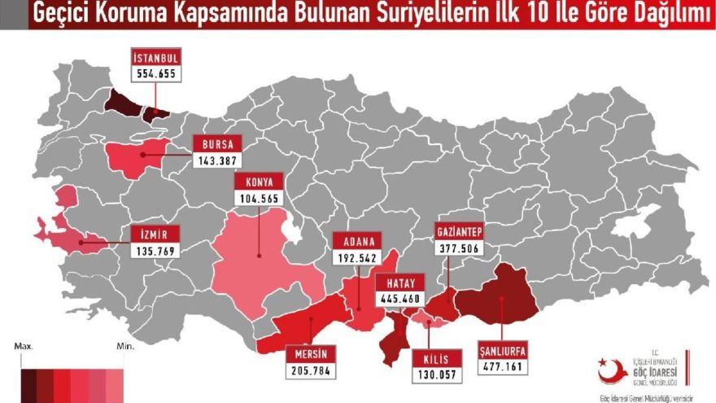
GİRİŞ:
2011 yılında Suriye’de başlayan iç savaş sonrası ülkedeki milyonlarca Suriyeli ülkesini terk etmek zorunda kalmış ve sığınmacı (mülteci) olarak başka ülkelere göç etmişlerdir. Bu sığınmacı krizinin en büyük yükünü ise Suriye devletine 877 Km sınırı olan ve toplam da 3.751.889 sığınmacı kabul eden Türkiye cumhuriyeti çekiyor.
Bu proje kapsamında sığınmacıların şehirlere dağılımının etkileri neler ona bakacağız ve bu etkiyi regresyon ve korelasyon analizlerini kullanarak gözlemlemeye çalışacağız.
2

Slide 3






BAĞIMLI / BAĞIMSIZ DEĞİŞKENLER
Y bağımlı değişkenimiz olan mülteci sayısının etkilerini en iyi şekil de gözlemek için verilerine kolayca erişebileceğimiz toplam da 5 tane bağımsız X değişkeni kullanıldı.
MÜLTECİ SAYISI
ŞEHİRLERİN SURİYE SINIRINA OLAN UZAKLIĞI
ŞEHİR DE BULUNAN TOPLAM FABRİKA/SANAYİ SAYISI
ŞEHRİN TOPLAM İŞSİZLİK ORANI
ŞEHİR DE YAŞAYAN TOPLAM YERLİ NÜFUS
ŞEHİR DE BULUNAN TOPLAM ÜNİVERSİTE SAYISI
3

Slide 4
SIĞINMACILARIN ŞEHİRLERE GÖRE DAĞILIMININ REGRESYON VE KORELASYON ANALİZİ
 | (Y) | X₁ | X₂ | X₃ | X₄ | X₅
ŞEHİR ADI | MÜLTECİ SAYISI | ŞEHİRLERİN SINIRA ULAN UZAKLIĞI | ŞEHRİN TOPLAM NUFUSU | ŞEHİRDEKİ TOPLAM FABRİKA/SANAYİ ŞİRKET SAYISI | ŞEHİRDEKİ ÜNİVERSİTE SAYISI | ŞEHİRDEKİ TOPLAM İŞSİZLİK ORANI
 | (YÜZ BİN) | (KM) | (MİLYON)
1. HATAY | 432 | 36 | 1,6 | 8 | 2 | 5,7
2. KAYSERİ | 83 | 234 | 1,4 | 14 | 4 | 3,9
3. SAKARYA | 15 | 698 | 1,06 | 9 | 2 | 2,4
4. BURDUR | 8 | 572 | 0,02 | 1 | 1 | 3,9
5. KOCAELİ | 56 | 687 | 2,03 | 32 | 2 | 2,4
6. İSTANBUL | 540 | 817 | 15,83 | 182 | 62 | 12,3
7. TUNCELİ | 0,06 | 263 | 0,08 | 0 | 1 | 2,5
8. ELAZIĞ | 13 | 222 | 0,5 | 1 | 1 | 2,5
9. ŞANLIURFA | 429 | 40 | 2,14 | 2 | 1 | 7,5
10. BAYBURT | 0,08 | 352 | 0,08 | 0 | 1 | 3,3
11. MANİSA | 14 | 834 | 1,45 | 11 | 1 | 1,7
12. ERZİNCAN | 0,22 | 330 | 0,23 | 1 | 1 | 3
13. GAZİANTEP | 462 | 44 | 2,13 | 4 | 4 | 3,3
14. ADIYAMAN | 23 | 94 | 0,63 | 23 | 1 | 3,3
15. BURSA | 184 | 764 | 3,14 | 30 | 3 | 3,3
16. ADANA | 256 | 119 | 2,26 | 14 | 2 | 6,6
17. NEVŞEHİR | 13 | 267 | 0,3 | 0 | 2 | 2,6
18. AFYONKARAHİSAR | 12 | 578 | 0,74 | 2 | 2 | 1,7
19. DİYARBAKIR | 24 | 101 | 1,79 | 1 | 1 | 7,5
20. IĞDIR | 0,08 | 330 | 0,2 | 0 | 1 | 3,4
21. OSMANİYE | 42 | 46 | 0,55 | 3 | 1 | 5,7
22. KİLİS | 107 | 4 | 0,14 | 0 | 1 | 3,3
23. ŞIRNAK | 14 | 28 | 0,54 | 0 | 1 | 7,4
24. ANKARA | 100 | 478 | 5,74 | 27 | 21 | 13,4
25. MUĞLA | 11 | 732 | 1,02 | 2 | 1 | 4,1
26. MERSİN | 242 | 180 | 1,89 | 6 | 4 | 6,6
27. TEKİRDAĞ | 12 | 1026 | 1,11 | 3 | 2 | 3,7
28. KAHRAMANMARAŞ | 96 | 85 | 1,17 | 9 | 2 | 5,7
29. MALATYA | 31 | 157 | 0,8 | 2 | 2 | 2,5
30. KONYA | 123 | 387 | 2,27 | 10 | 5 | 4
31. MARDİN | 91 | 21 | 0,86 | 1 | 1 | 7,4
32. DENİZLİ | 14 | 676 | 1,05 | 11 | 1 | 3,8
33. İZMİR | 149 | 860 | 4,42 | 40 | 9 | 14,7
34. BOLU | 4 | 615 | 0,32 | 3 | 1 | 2,4
35. ANTALYA | 98 | 475 | 2,54 | 4 | 5 | 3,9
TOPLAM | 3698,44 | 13152 | 62,03 | 456 | 152 | 171,4
Regresyon analizini yapmak ve korelasyon-determinasyon katsayısını hesaplamak için önce verileri gözlemleyerek, bağımlı ve bağımsız değişkenleri inceleyelim. İşleme alacağımız veriler tablo da gösterilmiştir. Şehirlerdeki toplam mülteci sayısı Y bağımlı değişkenimiz olup, şehirlerin sınıra olan uzaklığı, toplam yerli nüfusu, toplam fabrika/sanayi şirket sayısı, üniversite sayısı ve şehirdeki toplam işsizlik oranı bağımsız X değişkenlerimizdir. Yapmamız gereken X değerlerimizin Y ile ilişkisini incelemek ve bulunan sonuçlara göre hangilerinin Y bağımsız değişkenini daha çok etkilediğini saptamaya çalışmaktır.
4

Slide 5
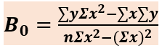
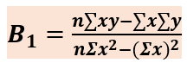
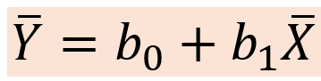
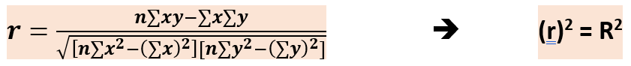
İŞLEMLER:
B0’ı hesaplamak
Korelasyon katsayısı r’yi hesaplamak
Determinasyon katsayısı R^{2’}yi belirlemek
Serpilme grafiği
Regresyon
denklemini oluşturmak
B1’i hesaplamak
5

Slide 6
Y: ŞEHİRLER DE İKAMET EDEN TOPLAM SIĞINMACI SAYISI (BİN)
X1: ŞEHİRLERİN SURİYE SINIRINA ULAN UZAKLIĞI (KM)
ŞEHİR ADI | Y | (Y)² | X₁ | (X)² | X.Y | Y_{(tahmin)} | (Y-Y_{tahmin})² | (Y-Y_{ortalama})²
HATAY | 432 | 186624 | 36 | 1296 | 15552 | 132,12 | 89928,01 | 106491,5
KAYSERİ | 83 | 6889 | 234 | 54756 | 19422 | 115,55 | 1059,503 | 513,9159
SAKARYA | 15 | 225 | 698 | 487204 | 10470 | 76,712 | 3808,371 | 8220,997
BURDUR | 8 | 64 | 572 | 327184 | 4576 | 87,258 | 6281,831 | 9539,373
KOCAELİ | 56 | 3136 | 687 | 471969 | 38472 | 77,633 | 467,9867 | 2467,08
İSTANBUL | 540 | 291600 | 817 | 667489 | 441180 | 66,752 | 223963,7 | 188642,8
TUNCELİ | 0,06 | 0,0036 | 263 | 69169 | 15,78 | 113,12 | 12782,56 | 11153,41
ELAZIĞ | 13 | 169 | 222 | 49284 | 2886 | 116,55 | 10722,6 | 8587,676
ŞANLIURFA | 429 | 184041 | 40 | 1600 | 17160 | 131,79 | 88333,78 | 104542,5
BAYBURT | 0,08 | 0,0064 | 352 | 123904 | 28,16 | 105,67 | 11149,25 | 11149,19
MANİSA | 14 | 196 | 834 | 695556 | 11676 | 65,329 | 2634,666 | 8403,336
ERZİNCAN | 0,22 | 0,0484 | 330 | 108900 | 72,6 | 107,51 | 11511,14 | 11119,64
GAZİANTEP | 462 | 213444 | 44 | 1936 | 20328 | 131,45 | 109263,3 | 126971,3
ADIYAMAN | 23 | 529 | 94 | 8836 | 2162 | 127,27 | 10872,23 | 6834,282
BURSA | 184 | 33856 | 764 | 583696 | 140576 | 71,188 | 12726,55 | 6135,634
ADANA | 256 | 65536 | 119 | 14161 | 30464 | 125,17 | 17116,49 | 22599,19
NEVŞEHİR | 13 | 169 | 267 | 71289 | 3471 | 112,79 | 9958,044 | 8587,676
AFYONKARAHİSAR | 12 | 144 | 578 | 334084 | 6936 | 86,756 | 5588,46 | 8774,015
DİYARBAKIR | 24 | 576 | 101 | 10201 | 2424 | 126,68 | 10543,18 | 6669,942
IĞDIR | 0,08 | 0,0064 | 330 | 108900 | 26,4 | 107,51 | 11541,2 | 11149,19
OSMANİYE | 42 | 1764 | 46 | 2116 | 1932 | 131,28 | 7970,918 | 4053,832
KİLİS | 107 | 11449 | 4 | 16 | 428 | 134,8 | 772,84 | 1,769661
ŞIRNAK | 14 | 196 | 28 | 784 | 392 | 132,79 | 14111,06 | 8403,336
ANKARA | 100 | 10000 | 478 | 228484 | 47800 | 95,126 | 23,75588 | 32,14566
MUĞLA | 11 | 121 | 732 | 535824 | 8052 | 73,866 | 3952,134 | 8962,355
MERSİN | 242 | 58564 | 180 | 32400 | 43560 | 120,07 | 14866,92 | 18585,95
TEKİRDAĞ | 12 | 144 | 1026 | 1052676 | 12312 | 49,258 | 1388,159 | 8774,015
KAHRAMANMARAŞ | 96 | 9216 | 85 | 7225 | 8160 | 128,02 | 1025,28 | 93,50337
MALATYA | 31 | 961 | 157 | 24649 | 4867 | 121,99 | 8279,18 | 5575,566
KONYA | 123 | 15129 | 387 | 149769 | 47601 | 102,74 | 410,4676 | 300,3388
MARDİN | 91 | 8281 | 21 | 441 | 1911 | 133,38 | 1796,064 | 215,2005
DENİZLİ | 14 | 196 | 676 | 456976 | 9464 | 78,553 | 4167,09 | 8403,336
İZMİR | 149 | 22201 | 860 | 739600 | 128140 | 63,152 | 7369,879 | 1877,514
BOLU | 4 | 16 | 615 | 378225 | 2460 | 83,659 | 6345,556 | 10336,73
ANTALYA | 98 | 9604 | 475 | 225625 | 46550 | 95,377 | 6,880129 | 58,82451
 | 3698,44 | 1135040,065 | 13152 | 8026224 | 1131526,94 | 3628,869 | 722739,0353 | 744226,9667

Slide 7
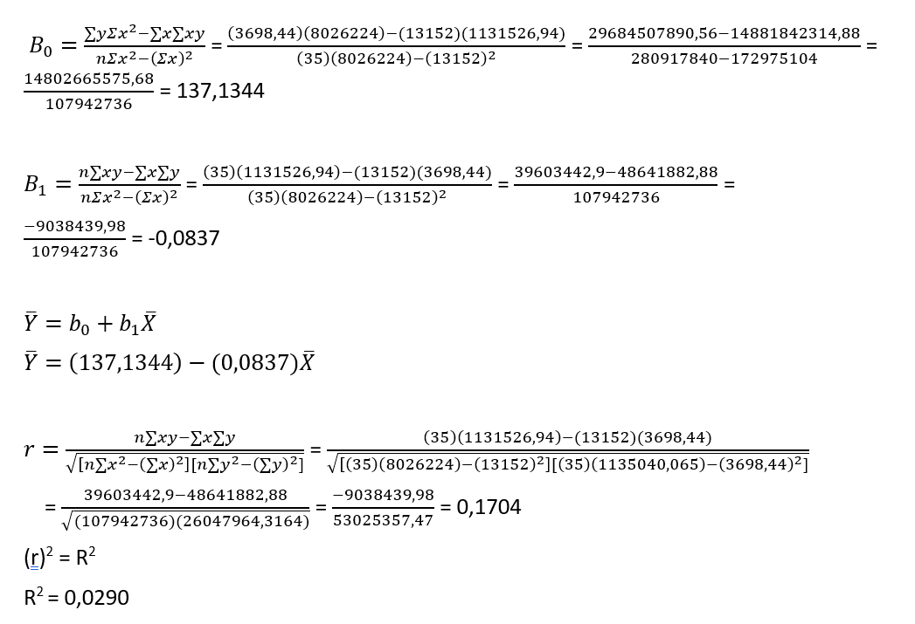
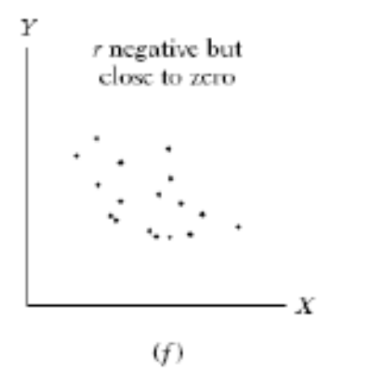
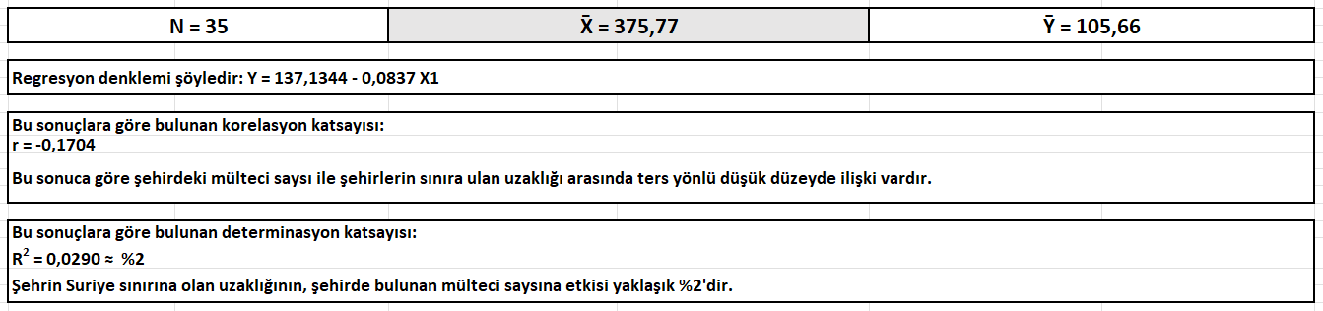
TABLO: X1

Slide 8
Y: ŞEHİRLER DE İKAMET EDEN TOPLAM SIĞINMACI SAYISI (BİN)
X2: ŞEHİRLERİN TOPLAM YERLİ NÜFUSU (MİLYON)
ŞEHİR ADI | Y | Y² | X₂ | X² | X.Y | Y_{(tahmin)} | (Y-Y_{tahmin})² | (Y-Y_{ortalama})²
HATAY | 432 | 186624 | 1,6 | 2,56 | 691,2 | 99,87104 | 110309,6 | 106491,5
KAYSERİ | 83 | 6889 | 1,4 | 1,96 | 116,2 | 93,13986 | 102,8168 | 513,9159
SAKARYA | 15 | 225 | 1,06 | 1,1236 | 15,9 | 81,69685 | 4448,47 | 8220,997
BURDUR | 8 | 64 | 0,02 | 0,0004 | 0,16 | 46,69472 | 1497,281 | 9539,373
KOCAELİ | 56 | 3136 | 2,03 | 4,1209 | 113,68 | 114,3431 | 3403,917 | 2467,08
İSTANBUL | 540 | 291600 | 15,83 | 250,5889 | 8548,2 | 578,7945 | 1505,013 | 188642,8
TUNCELİ | 0,06 | 0,0036 | 0,08 | 0,0064 | 0,0048 | 48,71407 | 2367,219 | 11153,41
ELAZIĞ | 13 | 169 | 0,5 | 0,25 | 6,5 | 62,84955 | 2484,978 | 8587,676
ŞANLIURFA | 429 | 184041 | 2,14 | 4,5796 | 918,06 | 118,0452 | 96692,89 | 104542,5
BAYBURT | 0,08 | 0,0064 | 0,08 | 0,0064 | 0,0064 | 48,71407 | 2365,273 | 11149,19
MANİSA | 14 | 196 | 1,45 | 2,1025 | 20,3 | 94,82266 | 6532,302 | 8403,336
ERZİNCAN | 0,22 | 0,0484 | 0,23 | 0,0529 | 0,0506 | 53,76246 | 2866,795 | 11119,64
GAZİANTEP | 462 | 213444 | 2,13 | 4,5369 | 984,06 | 117,7087 | 118536,5 | 126971,3
ADIYAMAN | 23 | 529 | 0,63 | 0,3969 | 14,49 | 67,22482 | 1955,835 | 6834,282
BURSA | 184 | 33856 | 3,14 | 9,8596 | 577,76 | 151,7011 | 1043,219 | 6135,634
ADANA | 256 | 65536 | 2,26 | 5,1076 | 578,56 | 122,0839 | 17933,52 | 22599,19
NEVŞEHİR | 13 | 169 | 0,3 | 0,09 | 3,9 | 56,11837 | 1859,194 | 8587,676
AFYONKARAHİSAR | 12 | 144 | 0,74 | 0,5476 | 8,88 | 70,92697 | 3472,388 | 8774,015
DİYARBAKIR | 24 | 576 | 1,79 | 3,2041 | 42,96 | 106,2657 | 6767,645 | 6669,942
IĞDIR | 0,08 | 0,0064 | 0,2 | 0,04 | 0,016 | 52,75278 | 2774,422 | 11149,19
OSMANİYE | 42 | 1764 | 0,55 | 0,3025 | 23,1 | 64,53235 | 507,7068 | 4053,832
KİLİS | 107 | 11449 | 0,14 | 0,0196 | 14,98 | 50,73343 | 3165,927 | 1,769661
ŞIRNAK | 14 | 196 | 0,54 | 0,2916 | 7,56 | 64,19579 | 2519,617 | 8403,336
ANKARA | 100 | 10000 | 5,74 | 32,9476 | 574 | 239,2065 | 19378,45 | 32,14566
MUĞLA | 11 | 121 | 1,02 | 1,0404 | 11,22 | 80,35062 | 4809,508 | 8962,355
MERSİN | 242 | 58564 | 1,89 | 3,5721 | 457,38 | 109,6313 | 17521,47 | 18585,95
TEKİRDAĞ | 12 | 144 | 1,11 | 1,2321 | 13,32 | 83,37965 | 5095,054 | 8774,015
KAHRAMANMARAŞ | 96 | 9216 | 1,17 | 1,3689 | 112,32 | 85,399 | 112,3812 | 93,50337
MALATYA | 31 | 961 | 0,8 | 0,64 | 24,8 | 72,94632 | 1759,494 | 5575,566
KONYA | 123 | 15129 | 2,27 | 5,1529 | 279,21 | 122,4205 | 0,33582 | 300,3388
MARDİN | 91 | 8281 | 0,86 | 0,7396 | 78,26 | 74,96567 | 257,0997 | 215,2005
DENİZLİ | 14 | 196 | 1,05 | 1,1025 | 14,7 | 81,3603 | 4537,41 | 8403,336
İZMİR | 149 | 22201 | 4,42 | 19,5364 | 658,58 | 194,7807 | 2095,872 | 1877,514
BOLU | 4 | 16 | 0,32 | 0,1024 | 1,28 | 56,79149 | 2786,941 | 10336,73
ANTALYA | 98 | 9604 | 2,54 | 6,4516 | 248,92 | 131,5076 | 1122,759 | 58,82451
 | 3698,44 | 1135040,065 | 62,03 | 365,6345 | 15160,5178 | 3698,431477 | 454589,3521 | 744226,9667

Slide 9
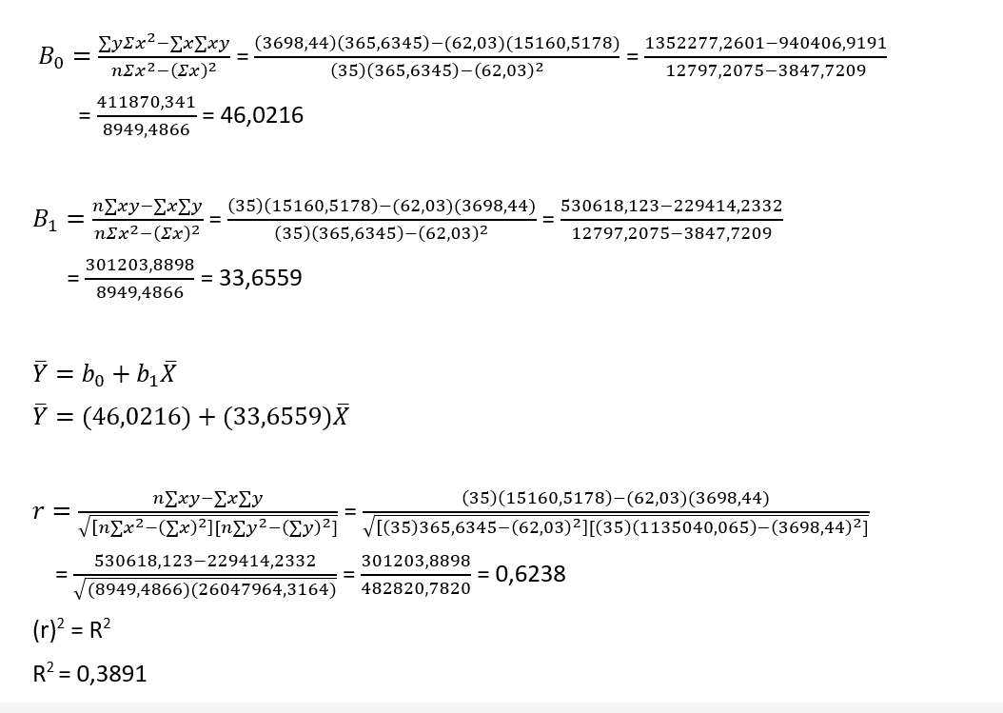
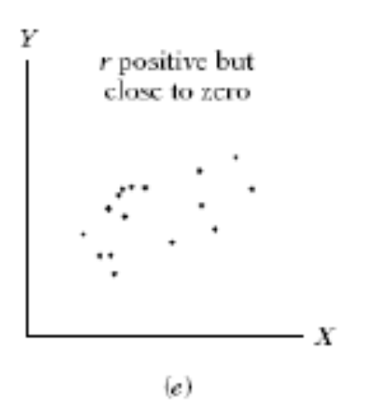
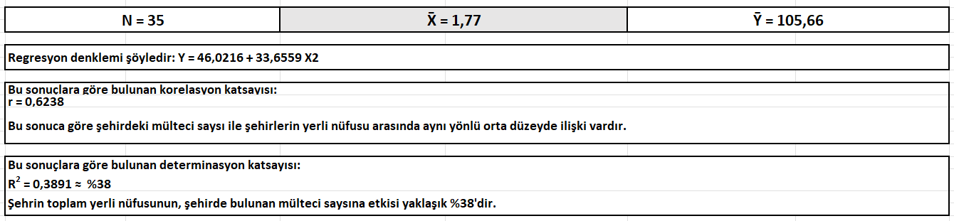
TABLO: X2

Slide 10
Y: ŞEHİRLER DE İKAMET EDEN TOPLAM SIĞINMACI SAYISI (BİN)
X3: ŞEHİRLER DE BULUNAN TOPLAM FABRİKA/SANAYİ ŞİRKET SAYISI
 | Y | Y² | X₃ | X² | X.Y | Y_{(tahmin)} | (Y-Y_{tahmin})² | (Y-Y_{ortalama})²
HATAY | 432 | 186624 | 8 | 64 | 3456 | 93,4035 | 114647,59 | 106491,5
KAYSERİ | 83 | 6889 | 14 | 196 | 1162 | 108,3783 | 644,058111 | 513,9159
SAKARYA | 15 | 225 | 9 | 81 | 135 | 95,8993 | 6544,69674 | 8220,997
BURDUR | 8 | 64 | 1 | 1 | 8 | 75,9329 | 4614,8789 | 9539,373
KOCAELİ | 56 | 3136 | 32 | 1024 | 1792 | 153,3027 | 9467,81543 | 2467,08
İSTANBUL | 540 | 291600 | 182 | 33124 | 98280 | 527,6727 | 151,962325 | 188642,8
TUNCELİ | 0,06 | 0,0036 | 0 | 0 | 0 | 73,4371 | 5384,1988 | 11153,41
ELAZIĞ | 13 | 169 | 1 | 1 | 13 | 75,9329 | 3960,5499 | 8587,676
ŞANLIURFA | 429 | 184041 | 2 | 4 | 858 | 78,4287 | 122900,236 | 104542,5
BAYBURT | 0,08 | 0,0064 | 0 | 0 | 0 | 73,4371 | 5381,26412 | 11149,19
MANİSA | 14 | 196 | 11 | 121 | 154 | 100,8909 | 7550,0285 | 8403,336
ERZİNCAN | 0,22 | 0,0484 | 1 | 1 | 0,22 | 75,9329 | 5732,44323 | 11119,64
GAZİANTEP | 462 | 213444 | 4 | 16 | 1848 | 83,4203 | 143322,589 | 126971,3
ADIYAMAN | 23 | 529 | 23 | 529 | 529 | 130,8405 | 11629,5734 | 6834,282
BURSA | 184 | 33856 | 30 | 900 | 5520 | 148,3111 | 1273,69758 | 6135,634
ADANA | 256 | 65536 | 14 | 196 | 3584 | 108,3783 | 21792,1663 | 22599,19
NEVŞEHİR | 13 | 169 | 0 | 0 | 0 | 73,4371 | 3652,64306 | 8587,676
AFYONKARAHİSAR | 12 | 144 | 2 | 4 | 24 | 78,4287 | 4412,77218 | 8774,015
DİYARBAKIR | 24 | 576 | 1 | 1 | 24 | 75,9329 | 2697,0261 | 6669,942
IĞDIR | 0,08 | 0,0064 | 0 | 0 | 0 | 73,4371 | 5381,26412 | 11149,19
OSMANİYE | 42 | 1764 | 3 | 9 | 126 | 80,9245 | 1515,1167 | 4053,832
KİLİS | 107 | 11449 | 0 | 0 | 0 | 73,4371 | 1126,46826 | 1,769661
ŞIRNAK | 14 | 196 | 0 | 0 | 0 | 73,4371 | 3532,76886 | 8403,336
ANKARA | 100 | 10000 | 27 | 729 | 2700 | 140,8237 | 1666,57448 | 32,14566
MUĞLA | 11 | 121 | 2 | 4 | 22 | 78,4287 | 4546,62958 | 8962,355
MERSİN | 242 | 58564 | 6 | 36 | 1452 | 88,4119 | 23589,3045 | 18585,95
TEKİRDAĞ | 12 | 144 | 3 | 9 | 36 | 80,9245 | 4750,5867 | 8774,015
KAHRAMANMARAŞ | 96 | 9216 | 9 | 81 | 864 | 95,8993 | 0,01014049 | 93,50337
MALATYA | 31 | 961 | 2 | 4 | 62 | 78,4287 | 2249,48158 | 5575,566
KONYA | 123 | 15129 | 10 | 100 | 1230 | 98,3951 | 605,401104 | 300,3388
MARDİN | 91 | 8281 | 1 | 1 | 91 | 75,9329 | 227,017502 | 215,2005
DENİZLİ | 14 | 196 | 11 | 121 | 154 | 100,8909 | 7550,0285 | 8403,336
İZMİR | 149 | 22201 | 40 | 1600 | 5960 | 173,2691 | 588,989215 | 1877,514
BOLU | 4 | 16 | 3 | 9 | 12 | 80,9245 | 5917,3787 | 10336,73
ANTALYA | 98 | 9604 | 4 | 16 | 392 | 83,4203 | 212,567652 | 58,82451
 | 3698,44 | 1135040,065 | 452 | 38982 | 130488,22 | 3708,3833 | 539219,7777 | 744226,9667

Slide 11
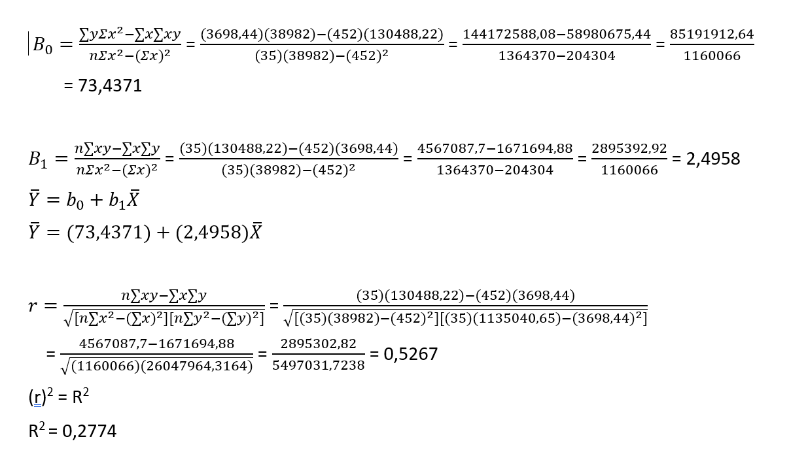
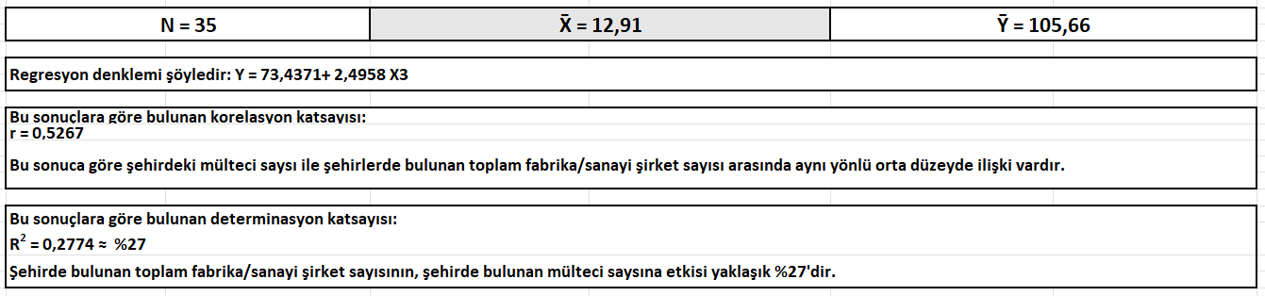
TABLO: X3

Slide 12
Y: ŞEHİRLERDE İKAMET EDEN TOPLAM SIĞINMACI SAYISI (BİN)
X4: ŞEHİRLERDE BULUNAN TOPLAM ÜNİVERSİTE SAYISI
 | Y | Y² | X₄ | X² | X.Y | Y_{(tahmin)} | (Y-Y_{tahmin})² | (Y-Y_{ortalama})²
HATAY | 432 | 186624 | 2 | 4 | 864 | 88,516 | 117981,3 | 106491,5
KAYSERİ | 83 | 6889 | 4 | 16 | 332 | 103,1592 | 406,3933 | 513,9159
SAKARYA | 15 | 225 | 2 | 4 | 30 | 88,516 | 5404,602 | 8220,997
BURDUR | 8 | 64 | 1 | 1 | 8 | 81,1944 | 5357,42 | 9539,373
KOCAELİ | 56 | 3136 | 2 | 4 | 112 | 88,516 | 1057,29 | 2467,08
İSTANBUL | 540 | 291600 | 62 | 3844 | 33480 | 527,812 | 148,5473 | 188642,8
TUNCELİ | 0,06 | 0,0036 | 1 | 1 | 0,06 | 81,1944 | 6582,791 | 11153,41
ELAZIĞ | 13 | 169 | 1 | 1 | 13 | 81,1944 | 4650,476 | 8587,676
ŞANLIURFA | 429 | 184041 | 1 | 1 | 429 | 81,1944 | 120968,7 | 104542,5
BAYBURT | 0,08 | 0,0064 | 1 | 1 | 0,08 | 81,1944 | 6579,546 | 11149,19
MANİSA | 14 | 196 | 1 | 1 | 14 | 81,1944 | 4515,087 | 8403,336
ERZİNCAN | 0,22 | 0,0484 | 1 | 1 | 0,22 | 81,1944 | 6556,853 | 11119,64
GAZİANTEP | 462 | 213444 | 4 | 16 | 1848 | 103,1592 | 128766,7 | 126971,3
ADIYAMAN | 23 | 529 | 1 | 1 | 23 | 81,1944 | 3386,588 | 6834,282
BURSA | 184 | 33856 | 3 | 9 | 552 | 95,8376 | 7772,609 | 6135,634
ADANA | 256 | 65536 | 2 | 4 | 512 | 88,516 | 28050,89 | 22599,19
NEVŞEHİR | 13 | 169 | 2 | 4 | 26 | 88,516 | 5702,666 | 8587,676
AFYONKARAHİSAR | 12 | 144 | 2 | 4 | 24 | 88,516 | 5854,698 | 8774,015
DİYARBAKIR | 24 | 576 | 1 | 1 | 24 | 81,1944 | 3271,199 | 6669,942
IĞDIR | 0,08 | 0,0064 | 1 | 1 | 0,08 | 81,1944 | 6579,546 | 11149,19
OSMANİYE | 42 | 1764 | 1 | 1 | 42 | 81,1944 | 1536,201 | 4053,832
KİLİS | 107 | 11449 | 1 | 1 | 107 | 81,1944 | 665,929 | 1,769661
ŞIRNAK | 14 | 196 | 1 | 1 | 14 | 81,1944 | 4515,087 | 8403,336
ANKARA | 100 | 10000 | 21 | 441 | 2100 | 227,6264 | 16288,4 | 32,14566
MUĞLA | 11 | 121 | 1 | 1 | 11 | 81,1944 | 4927,254 | 8962,355
MERSİN | 242 | 58564 | 4 | 16 | 968 | 103,1592 | 19276,77 | 18585,95
TEKİRDAĞ | 12 | 144 | 2 | 4 | 24 | 88,516 | 5854,698 | 8774,015
KAHRAMANMARAŞ | 96 | 9216 | 2 | 4 | 192 | 88,516 | 56,01026 | 93,50337
MALATYA | 31 | 961 | 2 | 4 | 62 | 88,516 | 3308,09 | 5575,566
KONYA | 123 | 15129 | 5 | 25 | 615 | 110,4808 | 156,7304 | 300,3388
MARDİN | 91 | 8281 | 1 | 1 | 91 | 81,1944 | 96,14979 | 215,2005
DENİZLİ | 14 | 196 | 1 | 1 | 14 | 81,1944 | 4515,087 | 8403,336
İZMİR | 149 | 22201 | 9 | 81 | 1341 | 139,7672 | 85,2446 | 1877,514
BOLU | 4 | 16 | 1 | 1 | 4 | 81,1944 | 5958,975 | 10336,73
ANTALYA | 98 | 9604 | 5 | 25 | 490 | 110,4808 | 155,7704 | 58,82451
 | 3698,44 | 1135040,065 | 152 | 4526 | 44366,44 | 3698,4312 | 536990,309 | 744226,9667

Slide 13
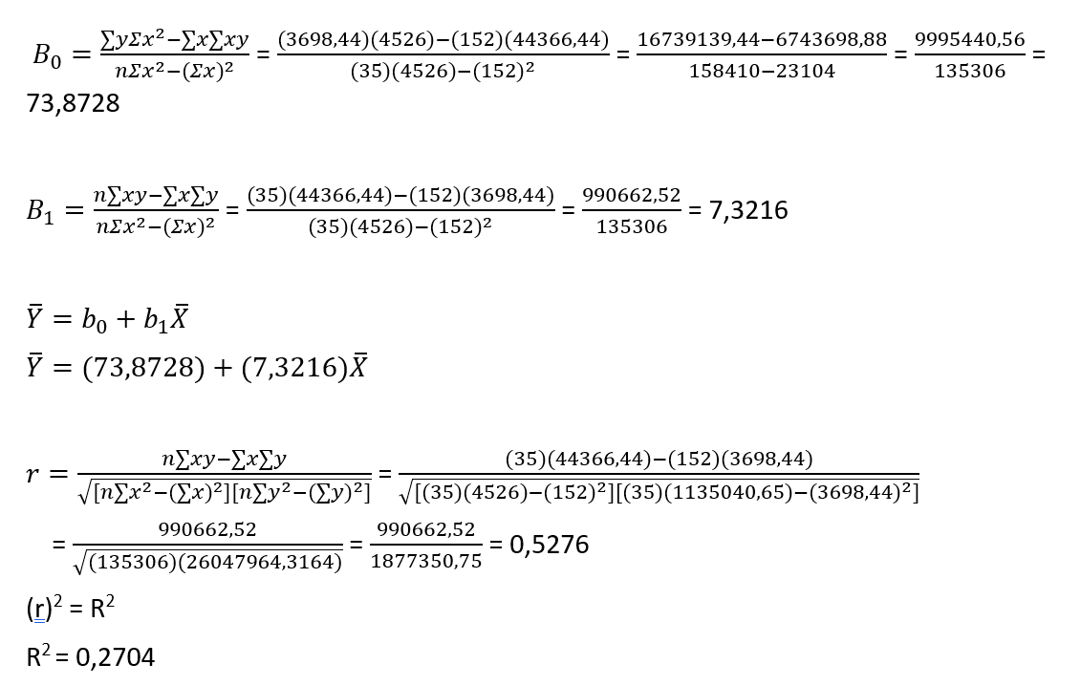
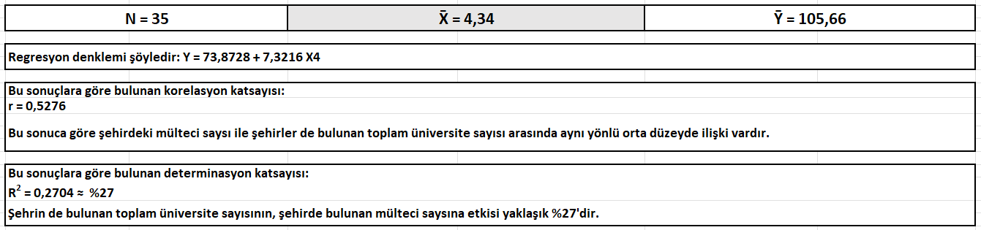
TABLO: X4

Slide 14
Y: ŞEHİRLERDE İKAMET EDEN TOPLAM SIĞINMACI SAYISI (BİN)
X5: ŞEHİRLERDEKİ TOPLAM İŞSİZLİK ORANI (%)
 | Y | Y² | X₅ | X² | X.Y | Y_{(tahmin)} | (Y-Y_{tahmin})² | (Y-Y_{ortalama})²
HATAY | 432 | 186624 | 5,7 | 32,49 | 2462,4 | 122,1606 | 96000,44 | 106491,5
KAYSERİ | 83 | 6889 | 3,9 | 15,21 | 323,7 | 85,18754 | 4,785331 | 513,9159
SAKARYA | 15 | 225 | 2,4 | 5,76 | 36 | 54,37664 | 1550,52 | 8220,997
BURDUR | 8 | 64 | 3,9 | 15,21 | 31,2 | 85,18754 | 5957,916 | 9539,373
KOCAELİ | 56 | 3136 | 2,4 | 5,76 | 134,4 | 54,37664 | 2,635298 | 2467,08
İSTANBUL | 540 | 291600 | 12,3 | 151,29 | 6642 | 257,7286 | 79677,15 | 188642,8
TUNCELİ | 0,06 | 0,0036 | 2,5 | 6,25 | 0,15 | 56,4307 | 3177,656 | 11153,41
ELAZIĞ | 13 | 169 | 2,5 | 6,25 | 32,5 | 56,4307 | 1886,226 | 8587,676
ŞANLIURFA | 429 | 184041 | 7,5 | 56,25 | 3217,5 | 159,1337 | 72827,82 | 104542,5
BAYBURT | 0,08 | 0,0064 | 3,3 | 10,89 | 0,264 | 72,86318 | 5297,391 | 11149,19
MANİSA | 14 | 196 | 1,7 | 2,89 | 23,8 | 39,99822 | 675,9074 | 8403,336
ERZİNCAN | 0,22 | 0,0484 | 3 | 9 | 0,66 | 66,701 | 4419,723 | 11119,64
GAZİANTEP | 462 | 213444 | 3,3 | 10,89 | 1524,6 | 72,86318 | 151427,5 | 126971,3
ADIYAMAN | 23 | 529 | 3,3 | 10,89 | 75,9 | 72,86318 | 2486,337 | 6834,282
BURSA | 184 | 33856 | 3,3 | 10,89 | 607,2 | 72,86318 | 12351,39 | 6135,634
ADANA | 256 | 65536 | 6,6 | 43,56 | 1689,6 | 140,6472 | 13306,28 | 22599,19
NEVŞEHİR | 13 | 169 | 2,6 | 6,76 | 33,8 | 58,48476 | 2068,863 | 8587,676
AFYONKARAHİSAR | 12 | 144 | 1,7 | 2,89 | 20,4 | 39,99822 | 783,9003 | 8774,015
DİYARBAKIR | 24 | 576 | 7,5 | 56,25 | 180 | 159,1337 | 18261,12 | 6669,942
IĞDIR | 0,08 | 0,0064 | 3,4 | 11,56 | 0,272 | 74,91724 | 5600,612 | 11149,19
OSMANİYE | 42 | 1764 | 5,7 | 32,49 | 239,4 | 122,1606 | 6425,725 | 4053,832
KİLİS | 107 | 11449 | 3,3 | 10,89 | 353,1 | 72,86318 | 1165,322 | 1,769661
ŞIRNAK | 14 | 196 | 7,4 | 54,76 | 103,6 | 157,0796 | 20471,78 | 8403,336
ANKARA | 100 | 10000 | 13,4 | 179,56 | 1340 | 280,3232 | 32516,47 | 32,14566
MUĞLA | 11 | 121 | 4,1 | 16,81 | 45,1 | 89,29566 | 6130,21 | 8962,355
MERSİN | 242 | 58564 | 6,6 | 43,56 | 1597,2 | 140,6472 | 10272,4 | 18585,95
TEKİRDAĞ | 12 | 144 | 3,7 | 13,69 | 44,4 | 81,07942 | 4771,966 | 8774,015
KAHRAMANMARAŞ | 96 | 9216 | 5,7 | 32,49 | 547,2 | 122,1606 | 684,378 | 93,50337
MALATYA | 31 | 961 | 2,5 | 6,25 | 77,5 | 56,4307 | 646,7205 | 5575,566
KONYA | 123 | 15129 | 4 | 16 | 492 | 87,2416 | 1278,663 | 300,3388
MARDİN | 91 | 8281 | 7,4 | 54,76 | 673,4 | 157,0796 | 4366,519 | 215,2005
DENİZLİ | 14 | 196 | 3,8 | 14,44 | 53,2 | 83,13348 | 4779,438 | 8403,336
İZMİR | 149 | 22201 | 14,7 | 216,09 | 2190,3 | 307,026 | 24972,22 | 1877,514
BOLU | 4 | 16 | 2,4 | 5,76 | 9,6 | 54,37664 | 2537,806 | 10336,73
ANTALYA | 98 | 9604 | 3,9 | 15,21 | 382,2 | 85,18754 | 164,1591 | 58,82451
 | 3698,44 | 1135040,065 | 171,4 | 1183,7 | 25184,546 | 3698,43084 | 598947,9243 | 744226,9667

Slide 15
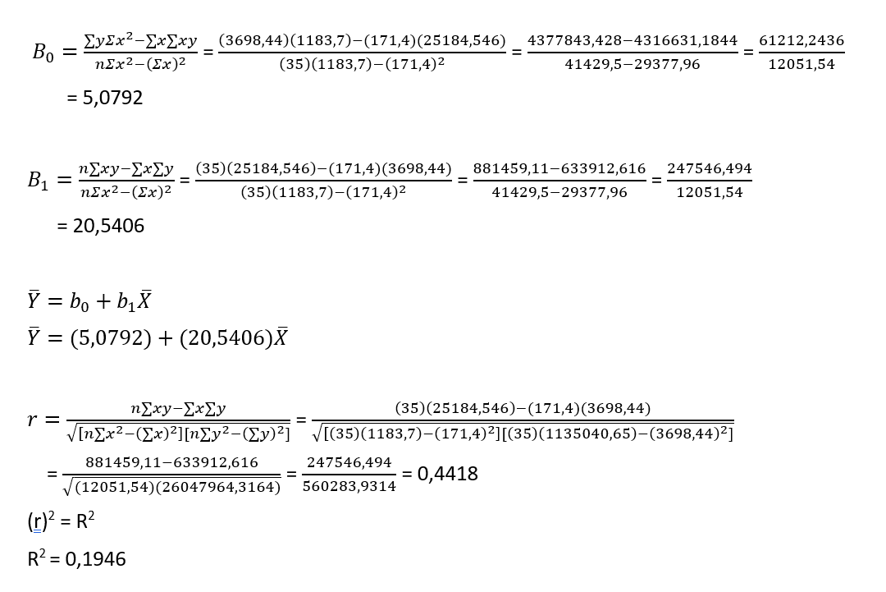
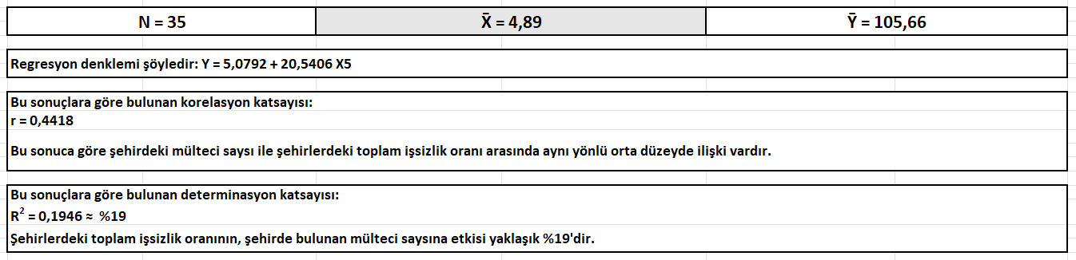
TABLO: X5

Slide 16






İKİ YILLIK EYLEM PLANIMIZ
KAYNAKLAR:
Verilerimiz başta Birleşmiş milletlerin resmi sitesi olmak üzere toplam da 8 tane internet sitesi baz alınarak hazırlandı.
BİRLEŞMİŞ MİLLETLER
DOĞRU VERİ
MÜLTECİLER DERNEĞİ
HABERTÜRK
GOOGLE
WİKİPEDİA
https://dogruveri.com/turkiyede-illere-gore-universite-sayilari/
https://tr.wikipedia.org/wiki/T%C3%BCrkiye%27deki_%C3%BCniversiteler_listesi
https://www.haberturk.com/ilinizde-kac-issiz-var-3385503-ekonomi
https://multeciler.org.tr/turkiyedeki-suriyeli-sayisi/
https://www.paralimani.com/turkiyenin-en-buyuk-25-sanayi-sehri-hangisi-haberi-58869
https://www.dogrulukpayi.com/bulten/turkiye-de-suriyeli-siginmacilar?gclid=Cj0KCQjwmPSSBhCNARIsAH3cYgZM6CjH1JXQvjasbXiDMHlC6NAsAup4OIVqzptbL_D6xzSuIxw10U4aAni4EALw_wcB
16

Slide 17

TEŞEKKÜRLER
Dinlediğiniz ve izlediğiniz için
17

